Slide 1

使徒行傳
教會之見證 (3-5章)

Slide 2

思考問題：
教會之見證
Why, What, How, When, Where

Slide 3
教 會
馬太 福 音 16:18
我 還 告 訴 你 ， 你 是 彼 得 ， 我 要 把 我 的 教 會 建 造 在 這 磐 石 上 ； 陰 間 的 權 柄 （ 權 柄 ： 原 文 是 門 ） ， 不 能 勝 過 他 。
馬 太 福 音 18:17
若 是 不 聽 他 們 ， 就 告 訴 教 會 ； 若 是 不 聽 教 會 ， 就 看 他 像 外 邦 人 和 稅 吏 一 樣 。
使 徒 行 傳 5:11
全 教 會 和 聽 見 這 事 的 人 都 甚 懼 怕 。

Slide 4
歌 林 多 前 書 1:2
寫 信 給 在 哥 林 多 神 的 教 會 ， 就 是 在 基 督 耶 穌 裡 成 聖、 蒙 召 作 聖 徒 的 ， 以 及 所 有 在 各 處 求 告 我 主 耶 穌 基 督 之 名 的 人 。 基 督 是 他 們 的 主 ， 也 是 我 們 的 主 。
以 弗 所 書 1:23
教 會 是 他 的 身 體 ， 是 那 充 滿 萬 有 者 所 充 滿 的 。
以 弗 所 書 5:23-24
因 為 丈 夫 是 妻 子 的 頭 ， 如 同 基 督 是 教 會 的 頭 ； 他 又 是 教 會 全 體 的 救 主 。教 會 怎 樣 順 服 基 督 ， 妻 子 也 要 怎 樣 凡 事 順 服 丈 夫 。

Slide 5
3 申 初 禱 告 的 時 候 ， 彼 得 、 約 翰 上 聖 殿 去 。
² 有 一 個 人 ， 生 來 是 瘸 腿 的 ， 天 天 被 人 抬 來 ， 放 在 殿 的 一 個 門 口 ， 那 門 名 叫 美 門 ， 要 求 進 殿 的 人 賙 濟 。
³ 他 看 見 彼 得 、 約 翰 將 要 進 殿 ， 就 求 他 們 賙 濟 。
⁴ 彼 得 約 翰 定 睛 看 他 ； 彼 得 說 ： 你 看 我 們 ！
⁵ 那 人 就 留 意 看 他 們 ， 指 望 得 著 甚 麼 。
⁶ 彼 得 說 ： 金 銀 我 都 沒 有 ， 只 把 我 所 有 的 給 你 ： 我 奉 拿 撒 勒 人 耶 穌 基 督 的 名 ， 叫 你 起 來 行 走 ！
⁷ 於 是 拉 著 他 的 右 手 ， 扶 他 起 來 ； 他 的 腳 和 踝 子 骨 立 刻 健 壯 了 ，
⁸ 就 跳 起 來 ， 站 著 ， 又 行 走 ， 同 他 們 進 了 殿 ， 走 著 ， 跳 著 ， 讚 美 神 。

Slide 6
申初禱告的時候
申初 3:1 10:3 太27:45
古時的猶太人每日祈禱三次，即“晚上，早晨與晌午”（詩55:17）。 但以理一日三次朝向耶路撒冷禱告神（但6:10）。
猶太人被擄七十年後回國，祈禱增加到每日五次。除上述三次外，又加上“申初”與“日落”兩次。
早晨——日出（早上六時）
晌午——午正（十二時）
申初——下午（三時）
日落——下午（六時）
晚上——晚上（日落後兩小時）

Slide 7
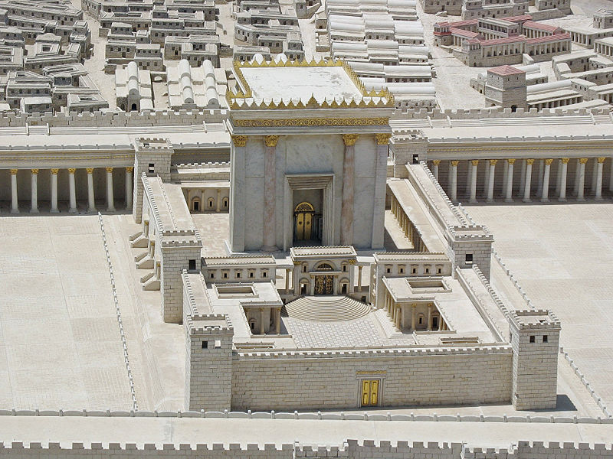
聖殿
祭司院
以色列人院
外院
尼迦挪門
庫房
所羅門廊
女院
美門

Slide 8
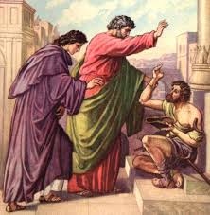
神蹟 - 癱瘓乞丐得醫治
病人
  生來瘸腿 (3:2)
  四十多歲 (3:22)
  有信心? (3:16)
醫治
  奉主耶穌基督的名
  拉扶
完全的醫治
  跳站行走
  走著跳著讚美神
人真正的需要
  身體和心靈
  井邊的婦人

Slide 9
神蹟的目的
^{可16:20} 門 徒 出 去 ， 到 處 宣 傳 福 音 。 主 和 他 們 同 工 ， 用 神 蹟 隨 著 ， 證 實 所 傳 的 道 。 阿 們 ！
^{徒14:3} 二 人 在 那 裡 住 了 多 日 ， 倚 靠 主 放 膽 講 道 ； 主 藉 他 們 的 手 施 行 神 蹟 奇 事 ， 證 明 他 的 恩 道 。

Slide 10

我們求的是什麼?
我們求的是我們所需的嗎?
我們知道我們求所求的目的是什麼嗎?
我們求的是神所需的嗎?
^{太6:9-13} 所 以 ， 你 們 禱 告 要 這 樣 說 ： 我 們 在 天 上 的 父 ： 願 人 都 尊 你 的 名 為 聖 。 願 你 的 國 降 臨 ； 願 你 的 旨 意 行 在 地 上 ， 如 同 行 在 天 上 。我 們 日 用 的 飲 食 ， 今 日 賜 給 我 們 。 免 我 們 的 債 ， 如 同 我 們 免 了 人 的 債 。不 叫 我 們 遇 見 試 探 ； 救 我 們 脫 離 兇 惡 。 因 為 國 度 、 權 柄 、 榮 耀 ， 全 是 你 的 ， 直 到 永 遠 。 阿 們 ！

Slide 11
¹⁸ 但 神 曾 藉 眾 先 知 的 口 ， 預 言 基 督 將 要 受 害 ， 就 這 樣 應 驗 了 。
¹⁹ 所 以 ， 你 們 當 悔 改 歸 正 ， 使 你 們 的 罪 得 以 塗 抹 ， 這 樣 ， 那 安 舒 的 日 子 就 必 從 主 面 前 來 到 ；
²⁰ 主 也 必 差 遣 所 預 定 給 你 們 的 基 督 耶 穌 降 臨 。
²¹ 天 必 留 他 ， 等 到 萬 物 復 興 的 時 候 ， 就 是 神 從 創 世 以 來 、 藉 著 聖 先 知 的 口 所 說 的 。
²² 摩 西 曾 說 ： 主 ─ 神 要 從 你 們 弟 兄 中 間 給 你 們 興 起 一 位 先 知 像 我 ， 凡 他 向 你 們 所 說 的 ， 你 們 都 要 聽 從 。
²³ 凡 不 聽 從 那 先 知 的 ， 必 要 從 民 中 全 然 滅 絕 。
²⁴ 從 撒 母 耳 以 來 的 眾 先 知 ， 凡 說 預 言 的 ， 也 都 說 到 這 些 日 子 。
²⁵ 你 們 是 先 知 的 子 孫 ， 也 承 受 神 與 你 們 祖 宗 所 立 的 約 ， 就 是 對 亞 伯 拉 罕 說 ： 地 上 萬 族 都 要 因 你 的 後 裔 得 福 。
²⁶ 神 既 興 起 他 的 僕 人 ， （ 或 作 ： 兒 子 ） ， 就 先 差 他 到 你 們 這 裡 來 ， 賜 福 給 你 們 ， 叫 你 們 各 人 回 轉 ， 離 開 罪 惡 。

Slide 12
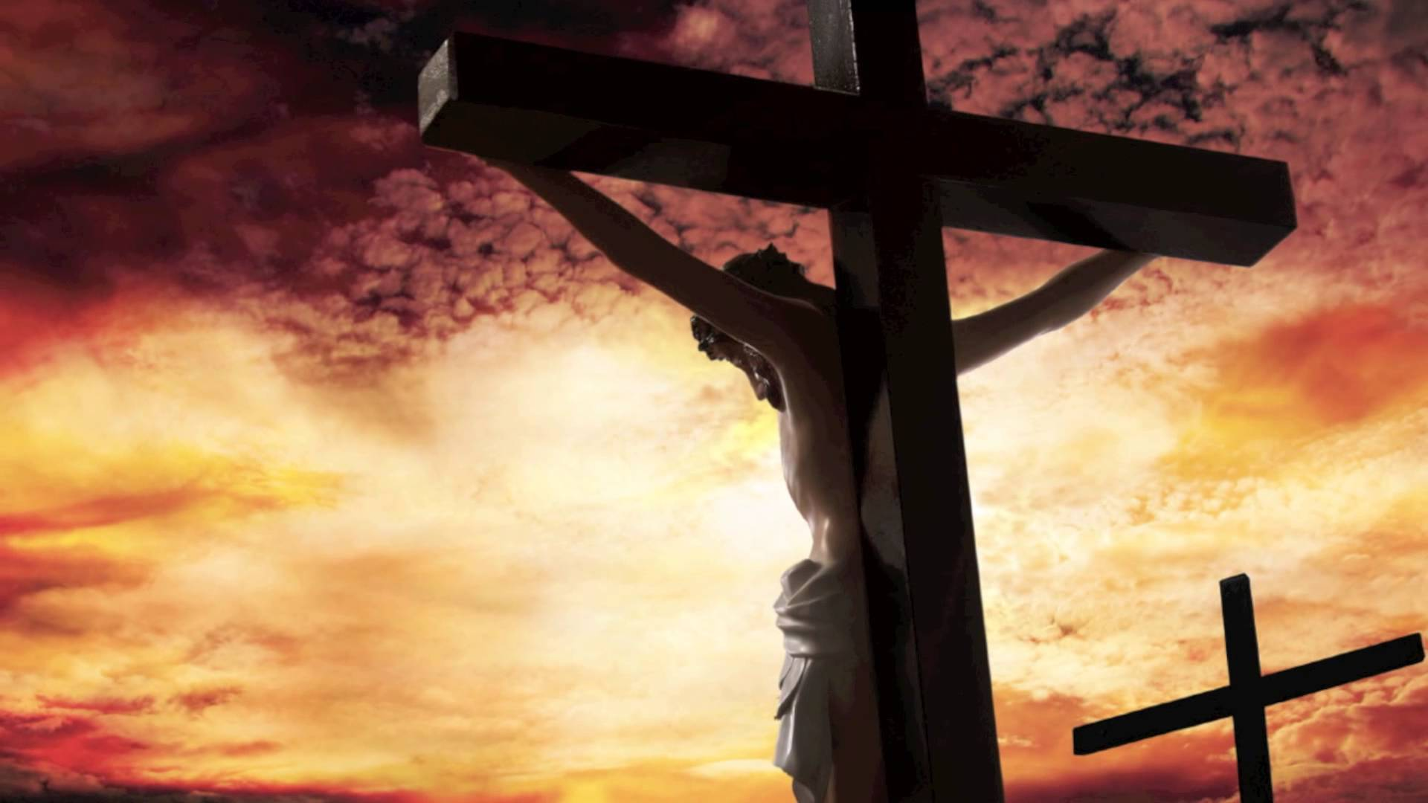
彼得講道的信息
中心
  耶穌是眾所期待的彌賽亞
三個舊約預言
  眾先知預言耶穌的死
  摩西預言耶穌的主權與審判
  撒母耳以來的眾先知預言耶穌賜福與地上萬族
耶穌的四個稱號
  僕人
  聖潔公義者
  生命的主
  先知

Slide 13
彼得的信息
  肯定能力來自主耶穌的名
  眾民棄絕耶穌 – 指出錯誤 (以色列人哪)
  出于不知 – 轉折 (弟兄們)
  給予盼望 – 指出出路 (你們)
  福音的果效 – 約五千人(男丁)信主
¹⁴ 你 們 棄 絕 了 那 聖 潔 公 義 者 ， 反 求 著 釋 放 一 個 兇 手 給 你 們 。
¹⁵ 你 們 殺 了 那 生 命 的 主
¹⁶ 我 們 因 信 他 的 名 ， 他 的 名 便 叫 你 們 所 看 見 所 認 識 的 這 人 健 壯 了 ； 正 是 他 所 賜 的 信 心 ， 叫 這 人 在 你 們 眾 人 面 前 全 然 好 了
¹⁷ 弟 兄 們 ， 我 曉 得 你 們 做 這 事 是 出 於 不 知 ， 你 們 的 官 長 也 是 如 此 。
²⁶ 神 既 興 起 他 的 僕 人 ， （ 或 作 ： 兒 子 ） ， 就 先 差 他 到 你 們 這 裡 來 ， 賜 福 給 你 們 ， 叫 你 們 各 人 回 轉 ， 離 開 罪 惡 。

Slide 14
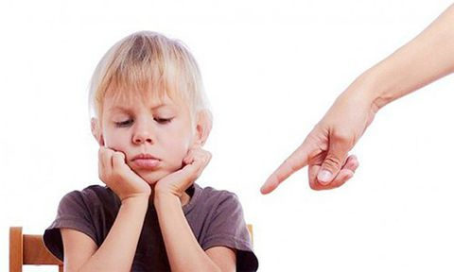
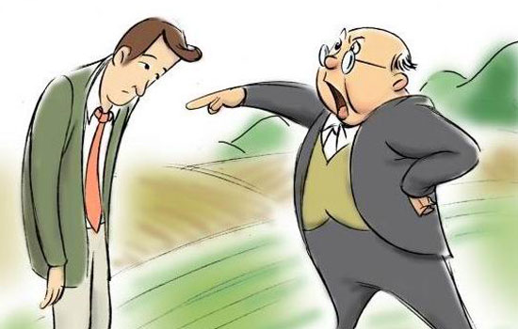
教導
指出錯誤
提供解決方案

Slide 15
第一次受迫害
4 使 徒 對 百 姓 說 話 的 時 候 ， 祭 司 們 和 守 殿 官 ， 並 撒 都 該 人 忽 然 來 了 。
² 因 他 們 教 訓 百 姓 ， 本 著 耶 穌 ， 傳 說 死 人 復 活 ， 就 很 煩 惱 ，
³ 於 是 下 手 拿 住 他 們 ； 因 為 天 已 經 晚 了 ， 就 把 他 們 押 到 第 二 天 。
太27:62 祭司長和法利賽人
撒都該人和法利賽人
^{徒23:8} 因 為 撒 都 該 人 說 ， 沒 有 復 活 ， 也 沒 有 天 使 和 鬼 魂 ； 法 利 賽 人 卻 說 ， 兩 樣 都 有 。

Slide 16
第一次受迫害
¹⁰ 你 們 眾 人 和 以 色 列 百 姓 都 當 知 道 ， 站 在 你 們 面 前 的 這 人 得 痊 愈 是 因 你 們 所 釘 十 字 架 、 神 叫 他 從 死 裡 復 活 的 拿 撒 勒 人 耶 穌 基 督 的 名 。
¹¹ 他 是 你 們 匠 人 所 棄 的 石 頭 ， 已 成 了 房 角 的 頭 塊 石 頭 。
¹² 除 他 以 外 ， 別 無 拯 救 ； 因 為 在 天 下 人 間 ， 沒 有 賜 下 別 的 名 ， 我 們 可 以 靠 著 得 救 。

Slide 17
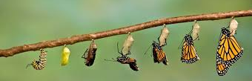
第一次受迫害
¹³ 他 們 見 彼 得 、 約 翰 的 膽 量 ， 又 看 出 他 們 原 是 沒 有 學 問 的 小 民 ， 就 希 奇 ， 認 明 他 們 是 跟 過 耶 穌 的 ；
¹⁴ 又 看 見 那 治 好 了 的 人 和 他 們 一 同 站 著 ， 就 無 話 可 駁 。
醫治的神蹟是個事實
使徒生命的改變 (膽量, 學問)無可推諉
- 往往是傳福音最有效的見證

Slide 18
第一次受迫害
¹⁹ 彼 得 、 約 翰 說 ： 聽 從 你 們 ， 不 聽 從 神 ， 這 在 神 面 前 合 理 不 合 理 ， 你 們 自 己 酌 量 罷 ！
²⁰ 我 們 所 看 見 所 聽 見 的 ， 不 能 不 說 。
²¹ 官 長 為 百 姓 的 緣 故 ， 想 不 出 法 子 刑 罰 他 們 ， 又 恐 嚇 一 番 ， 把 他 們 釋 放 了 。 這 是 因 眾 人 為 所 行 的 奇 事 都 歸 榮 耀 與 神 。

Slide 19
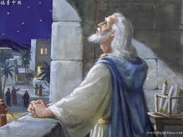
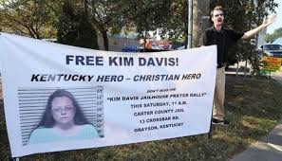
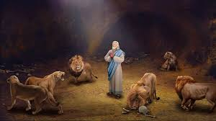
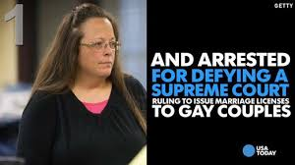

Slide 20
第一次受迫害 - 同心合意的禱告
²³ 二 人 既 被 釋 放 ， 就 到 會 友 那 裡 去 ， 把 祭 司 長 和 長 老 所 說 的 話 都 告 訴 他 們 。
²⁴ 他 們 聽 見 了 ， 就 同 心 合 意 的 高 聲 向 神 說 ： 主 阿 ！ 你 是 造 天 、 地 、 海 ， 和 其 中 萬 物 的 ，
²⁵ 你 曾 藉 著 聖 靈 ， 託 你 僕 人 ─ 我 們 祖 宗 大 衛 的 口 ， 說 ： 外 邦 為 甚 麼 爭 鬧 ？ 萬 民 為 甚 麼 謀 算 虛 妄 的 事 ？
²⁶ 世 上 的 君 王 一 齊 起 來 ， 臣 宰 也 聚 集 ， 要 敵 擋 主 ， 並 主 的 受 膏 者 （ 或 作 ： 基 督 ） 。
²⁷ 希 律 和 本 丟 彼 拉 多 ， 外 邦 人 和 以 色 列 民 ， 果 然 在 這 城 裡 聚 集 ， 要 攻 打 你 所 膏 的 聖 僕 耶 穌 ，
²⁸ 成 就 你 手 和 你 意 旨 所 預 定 必 有 的 事 。

Slide 21
信徒的禱告
^{4:29} 他 們 恐 嚇 我 們 ， 現 在 求 主 鑒 察 ， 一 面 叫 你 僕 人 大 放 膽 量 講 你 的 道 ， 一 面 伸 出 你 的 手 來 醫 治 疾 病 ， 並 且 使 神 蹟 奇 事 因 著 你 聖 僕 耶 穌 的 名 行 出 來 。
³¹ 禱 告 完 了 ， 聚 會 的 地 方 震 動 ， 他 們 就 都 被 聖 靈 充 滿 ， 放 膽 講 論 神 的 道 。

Slide 22
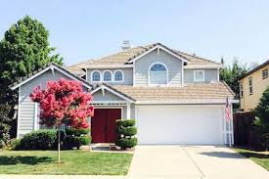
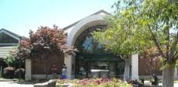
大 放 膽 量
跨出我們的腳步
布道會發邀請
  掃街, 餐館, 圖書館…
懼怕被拒絕
  別人怎麼看
禱告
在愛里沒有懼怕
願意的心
信心

Slide 23
共產生活
³² 那 許 多 信 的 人 都 是 一 心 一 意 的 ， 沒 有 一 人 說 他 的 東 西 有 一 樣 是 自 己 的 ， 都 是 大 家 公 用 。
³³ 使 徒 大 有 能 力 ， 見 證 主 耶 穌 復 活 ； 眾 人 也 都 蒙 大 恩 。
³⁴ 內 中 也 沒 有 一 個 缺 乏 的 ， 因 為 人 人 將 田 產 房 屋 都 賣 了 ， 把 所 賣 的 價 銀 拿 來 ， 放 在 使 徒 腳 前 ，
³⁵ 照 各 人 所 需 用 的 ， 分 給 各 人 。
³⁶ 有 一 個 利 未 人 ， 生 在 居 比 路 ， 名 叫 約 瑟 ， 使 徒 稱 他 為 巴 拿 巴 （ 巴 拿 巴 翻 出 來 就 是 勸 慰 子 ） 。
³⁷ 他 有 田 地 ， 也 賣 了 ， 把 價 銀 拿 來 ， 放 在 使 徒 腳 前 。

Slide 24
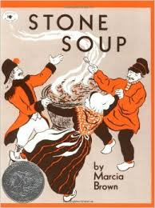
共產生活
出于自願
照個人所需用的分給個人
不是加入教會的條件
我們當效法的是關心有需要的人
If ending all poverty were as simple as producing enough food to feed everyone, our work would be done. Farms already grow enough food for every person on the planet — 2,800 calories a day, if it were divvied up equally. But we have never shared resources equally, and no one seems to have figured out a realistic way of making people start.
http://grist.org/food/so-can-we-really-feed-the-world-yes-and-heres-how/

Slide 25
亞拿尼亞/撒非喇
5 有 一 個 人 ， 名 叫 亞 拿 尼 亞 ， 同 他 的 妻 子 撒 非 喇 賣 了 田 產 ，
² 把 價 銀 私 自 留 下 幾 分 ， 他 的 妻 子 也 知 道 ， 其 餘 的 幾 分 拿 來 放 在 使 徒 腳 前 。
³ 彼 得 說 ： 亞 拿 尼 亞 ！ 為 甚 麼 撒 但 充 滿 了 你 的 心 ， 叫 你 欺 哄 聖 靈 ， 把 田 地 的 價 銀 私 自 留 下 幾 分 呢 ？
⁴ 田 地 還 沒 有 賣 ， 不 是 你 自 己 的 麼 ？ 既 賣 了 ， 價 銀 不 是 你 作 主 麼 ？ 你 怎 麼 心 裡 起 這 意 念 呢 ？ 你 不 是 欺 哄 人 ， 是 欺 哄 神 了 。
⁵ 亞 拿 尼 亞 聽 見 這 話 ， 就 仆 倒 ， 斷 了 氣 ； 聽 見 的 人 都 甚 懼 怕r 。
⁶ 有 些 少 年 人 起 來 ， 把 他 包 裹 ， 抬 出 去 埋 葬 了 。
⁷ 約 過 了 三 小 時 ， 他 的 妻 子 進 來 ， 還 不 知 道 這 事 。
⁸ 彼 得 對 他 說 ： 你 告 訴 我 ， 你 們 賣 田 地 的 價 銀 就 是 這 些 麼 ？ 他 說 ： 就 是 這 些 。
⁹ 彼 得 說 ： 你 們 為 甚 麼 同 心 試 探 主 的 靈 呢 ？ 埋 葬 你 丈 夫 之 人 的 腳 已 到 門 口 ， 他 們 也 要 把 你 抬 出 去 。
¹⁰ 婦 人 立 刻 仆 倒 在 彼 得 腳 前 ， 斷 了 氣 。 那 些 少 年 人 進 來 ， 見 他 已 經 死 了 ， 就 抬 出 去 ， 埋 在 他 丈 夫 旁 邊 。
¹¹ 全 教 會 和 聽 見 這 事 的 人 都 甚 懼 怕 。

Slide 26
亞拿尼亞/撒非喇
亞拿尼亞 - 神是恩慈
撒非喇 - 美麗
Sin in the church
為 甚 麼 撒 但 充 滿 了 你 的 心 ， 叫 你 欺 哄 聖 靈
假冒為善, 作假見證, 試探神, 不悔改…
詩139:23-24 神 啊 ， 求 你 鑒 察 我 ， 知 道 我 的 心 思 ， 試 煉 我 ， 知 道 我 的 意 念 ，看 在 我 裡 面 有 甚 麼 惡 行 沒 有 ， 引 導 我 走 永 生 的 道 路 。

Slide 27
教會興旺
¹² 主 藉 使 徒 的 手 在 民 間 行 了 許 多 神 蹟 奇 事 ； 他 們 （ 或 作 ： 信 的 人 ） 都 同 心 合 意 的 在 所 羅 門 的 廊 下 。
¹³ 其 餘 的 人 沒 有 一 個 敢 貼 近 他 們 百 姓 卻 尊 重 他 們 。
¹⁴ 信 而 歸 主 的 人 越 發 增 添 ， 連 男 帶 女 很 多 。
¹⁵ 甚 至 有 人 將 病 人 抬 到 街 上 ， 放 在 床 上 或 褥 子 上 ， 指 望 彼 得 過 來 的 時 候 ， 或 者 得 他 的 影 兒 照 在 甚 麼 人 身 上 。
¹⁶ 還 有 許 多 人 帶 著 病 人 和 被 污 鬼 纏 磨 的 ， 從 耶 路 撒 冷 四 圍 的 城 邑 來 ， 全 都 得 了 醫 治 。

Slide 28
第二次被囚
¹⁷ 大 祭 司 和 他 的 一 切 同 人 ， 就 是 撒 都 該 教 門 的 人 ， 都 起 來 ， 滿 心 忌 恨 ，
¹⁸ 就 下 手 拿 住 使 徒 ， 收 在 外 監 。
¹⁹ 但 主 的 使 者 夜 間 開 了 監 門 ， 領 他 們 出 來 ，
²⁰ 說 ： 你 們 去 站 在 殿 裡 ， 把 這 生 命 的 道 都 講 給 百 姓 聽 。

Slide 29
逼迫的升級
^{4:2} 因 他 們 教 訓 百 姓 ， 本 著 耶 穌 ， 傳 說 死 人 復 活 ， 就 很 煩 惱
^{4:21} 官 長 為 百 姓 的 緣 故 ， 想 不 出 法 子 刑 罰 他 們 ， 又 恐 嚇 一 番 ， 把 他 們 釋 放 了 。
^{5:17} 大 祭 司 和 他 的 一 切 同 人 ， 就 是 撒 都 該 教 門 的 人 ， 都 起 來 ， 滿 心 忌 恨 ，
^{5:33} 公 會 的 人 聽 見 就 極 其 惱 怒 ， 想 要 殺 他 們 。
^{5:40} 公 會 的 人 聽 從 了 他 ， 便 叫 使 徒 來 ， 把 他 們 打 了 ， 又 吩 咐 他 們 不 可 奉 耶 穌 的 名 講 道 ， 就 把 他 們 釋 放 了 。

Slide 30
順從神不順從人
^{4:19} 彼 得 、 約 翰 說 ： 聽 從 你 們 ， 不 聽 從 神 ， 這 在 神 面 前 合 理 不 合 理 ， 你 們 自 己 酌 量 罷 ！²⁰ 我 們 所 看 見 所 聽 見 的 ， 不 能 不 說 。
^{5:29} 彼 得 和 眾 使 徒 回 答 說 ： 順 從 神 ， 不 順 從 人 ， 是 應 當 的 。³⁰ 你 們 掛 在 木 頭 上 殺 害 的 耶 穌 ， 我 們 祖 宗 的 神 已 經 叫 他 復 活 。³¹ 神 且 用 右 手 將 他 高 舉 ， 叫 他 作 君 王 ， 作 救 主 ， 將 悔 改 的 心 和 赦 罪 的 恩 賜 給 以 色 列 人 。³² 我 們 為 這 事 作 見 證 ； 神 賜 給 順 從 之 人 的 聖 靈 也 為 這 事 作 見 證 。

Slide 31
迦 瑪 列
³⁸ 現 在 ， 我 勸 你 們 不 要 管 這 些 人 ， 任 憑 他 們 罷 ！ 他 們 所 謀 的 、 所 行 的 ， 若 是 出 於 人 ， 必 要 敗 壞 ；
³⁹ 若 是 出 於 神 ， 你 們 就 不 能 敗 壞 他 們 ， 恐 怕 你 們 倒 是 攻 擊 神 了 。
徒22:3 保 羅 說 ： 我 原 是 猶 太 人 ， 生 在 基 利 家 的 大 數 ， 長 在 這 城 裡 ， 在 迦 瑪 列 門 下 ， 按 著 我 們 祖 宗 嚴 緊 的 律 法 受 教 ， 熱 心 事 奉 神 ， 像 你 們 眾 人 今 日 一 樣 。

Slide 32
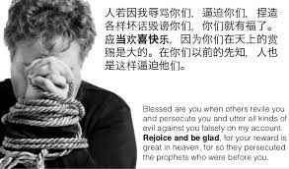
配 為 這 名 受 辱
⁴¹ 他 們 離 開 公 會 ， 心 裡 歡 喜 ， 因 被 算 是 配 為 這 名 受 辱 。
⁴² 他 們 就 每 日 在 殿 裡 、 在 家 裡 、 不 住 的 教 訓 人 ， 傳 耶 穌 是 基 督 。
太5:11-12

Slide 33
結論 – 教會的見證
^{1:8} 但 聖 靈 降 臨 在 你 們 身 上 ， 你 們 就 必 得 著 能 力 ， 並 要 在 耶 路 撒 冷 、 猶 太 全 地 ， 和 撒 瑪 利 亞 ， 直 到 地 極 ， 作 我 的 見 證 。 WHY
^{4:12} 除 他 以 外 ， 別 無 拯 救 ； 因 為 在 天 下 人 間 ， 沒 有 賜 下 別 的 名 ， 我 們 可 以 靠 著 得 救 。 WHAT
^{5:42} 他 們 就 每 日 在 殿 裡 、 在 家 裡 、 不 住 的 教 訓 人 ， 傳 耶 穌 是 基 督 。 WHEN WHERE WHAT
^{4:29} 他 們 恐 嚇 我 們 ， 現 在 求 主 鑒 察 ， 一 面 叫 你 僕 人 大 放 膽 量 講 你 的 道 ， 一 面 伸 出 你 的 手 來 醫 治 疾 病 ， 並 且 使 神 蹟 奇 事 因 著 你 聖 僕 耶 穌 的 名 行 出 來 。³¹ 禱 告 完 了 ， 聚 會 的 地 方 震 動 ， 他 們 就 都 被 聖 靈 充 滿 ， 放 膽 講 論 神 的 道 。 HOW
^{5:29} 彼 得 和 眾 使 徒 回 答 說 ： 順 從 神 ， 不 順 從 人 ， 是 應 當 的 。 HOW

Slide 34
使徒行傳
第一波
(第2章)
第二波
(3:1-5:11)
第三波
(5:12-42)
神蹟
(Signs)
五旬節聖靈降臨
門徒說方言
彼得、約翰醫治
美門口的瘸子
使徒行神蹟奇事
耶京四圍多人得醫治
信息
彼得講道
見證耶穌復活
彼得講道
見證耶穌復活
結果
三千人信主
信主男丁增至五千
信主者越發增添
公會反應
無
無
彼得、約翰被捕
彼得見證耶穌復活
眾使徒被捕
見證耶穌復活
恐嚇彼得、約翰
恐嚇彼得、約翰
鞭打眾使徒
鞭打眾使徒
教會光景
遵守使徒教訓
交接、擘餅、祈禱
門徒售賣田產
凡物公用
在殿裡、家裡
不住的教訓人
例子
巴拿巴
亞拿尼亞/撒非喇
聖經簡報站 BiblePoint.Net

